Slide 1
Муниципальное автономное дошкольное образовательное учреждение города Нижневартовска детский сад №37 «Дружная семейка»
Программа по духовно-нравственному воспитанию детей старшего дошкольного возраста
«Добрый мир»

Slide 3
Актуальность и проблема духовно-нравственного воспитания
В настоящее время воспитание детей стало более сложным из-за быстрого темпа жизни,
экономических проблем и социальных изменений. Дети сталкиваются с большим
количеством информации и влияний из разных источников, что может оказывать
негативное воздействие на их эмоциональное, психологическое и моральное состояние.
Духовно-нравственное воспитание помогает детям развивать чувство ответственности,
справедливости, уважения к другим людям и окружающей среде. Оно также способствует
формированию у детей духовных ценностей, которые помогают им понимать свою жизнь
и место в мире.Кроме того, духовно-нравственное воспитание способствует формированию
личности ребенка, которая будет уметь правильно принимать решения, решать конфликты,
проявлять эмпатию и сострадание к другим людям.

Slide 4
Цель Программы:
формирование у детей ценностных ориентиров и нравственных норм, основанных на
культурно- исторических и духовно-нравственных, патриотических и общечеловеческих принципов.
Задачи:
Сформировать в каждом ребенке общечеловеческие ценности, добродетели: любовь к ближнему, сострадание, справедливость, гражданственность, веру в прекрасное, ответственность, этическую культуру, нравственные устои.
Пробудить все силы, присущие человеку: физические, умственные, этические, эмоциональные, эстетические.
Сформировать человеческие устои, понимание добра и зла.
Не приспособить ребёнка к потребностям общества, а сформировать у него умение ориентироваться в обществе, воспитать человека-творца - гражданина.
Сформировать культуру общения.
Воспитать потребность в созидательной деятельности, творческом развитии, положительном отношении к труду как средству самоутверждения.

Slide 5
Принципы | Содержание
Принцип воспитания | Это основа действенного решения воспитательных задач.
Принцип блочного подхода | Позволяет педагогически воспроизвести многообразие методов и приёмов работы с детьми, сохранить принцип научности содержания, повысить эффективность его реализации.
Принцип системности | Работа проводится системно, весь учебный год, при гибком распределении содержания программы.
Принцип индивидуального и дифференцированного подхода | Учёт личностных, возрастных особенностей детей и уровня их психического и физического развития.
Принцип комплексного сквозного подхода | Заключается во взаимодействии воспитателей со специалистами ДОУ, с родителями воспитанников и привлечение всех участников педагогического процесса, социума к непосредственному и сознательному участию в целенаправленной деятельности по нравственно-патриотическому воспитанию дошкольников.

Slide 6
Развивающая предметно-пространственная среда ДОУ
Библиотека ДОУ
Музей боевой славы
Музей русского быта «Моя изба»
Музей этнического быта «Моя Югра»

Slide 7
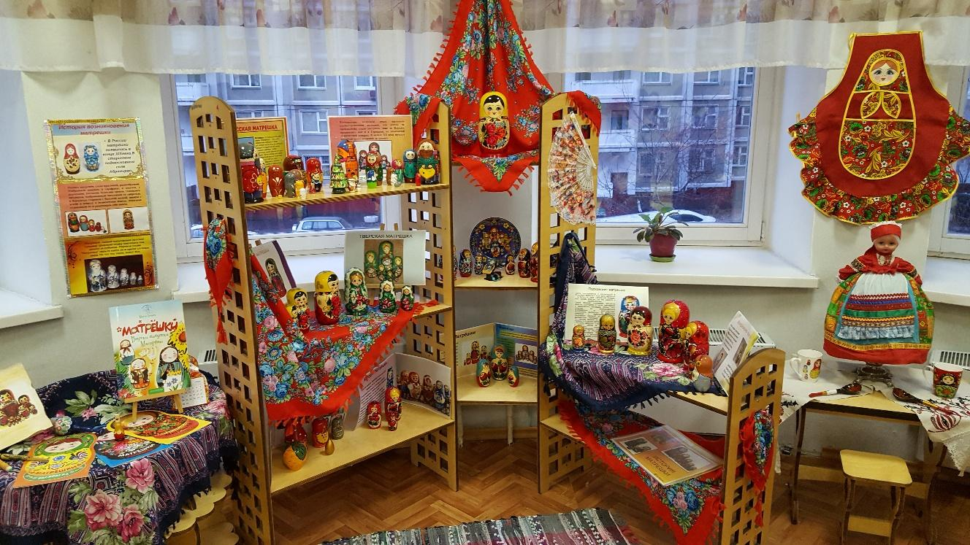
Развивающая среда в группе по духовно-нравственному воспитанию

Slide 9
Мой дом,
моя семья, мои друзья
Добро и зло, любовь
и вера
Блоки
Моя Югра
Моя Россия

Slide 10
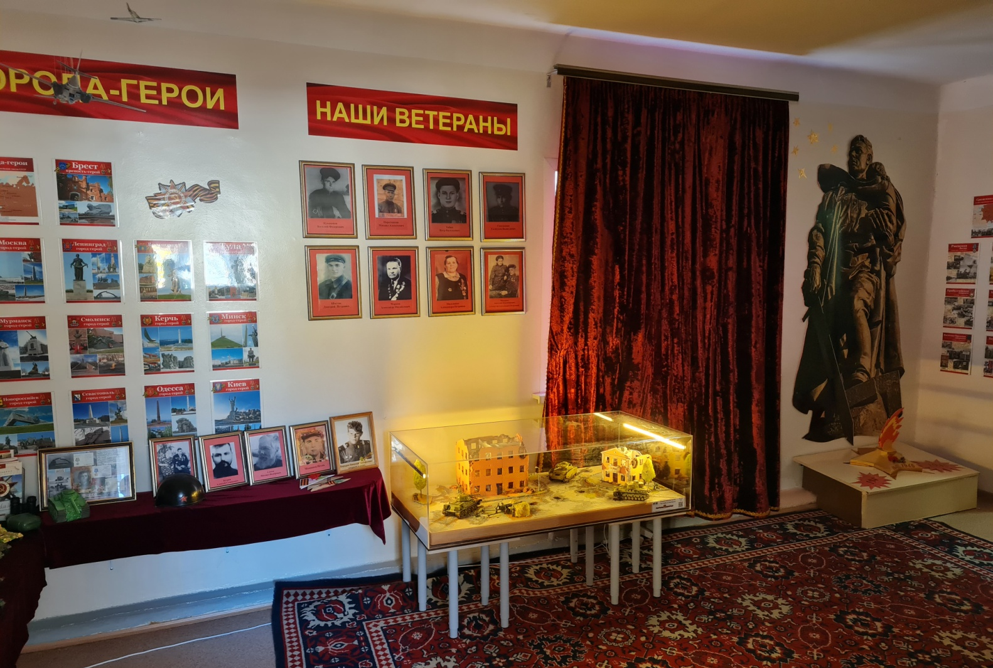
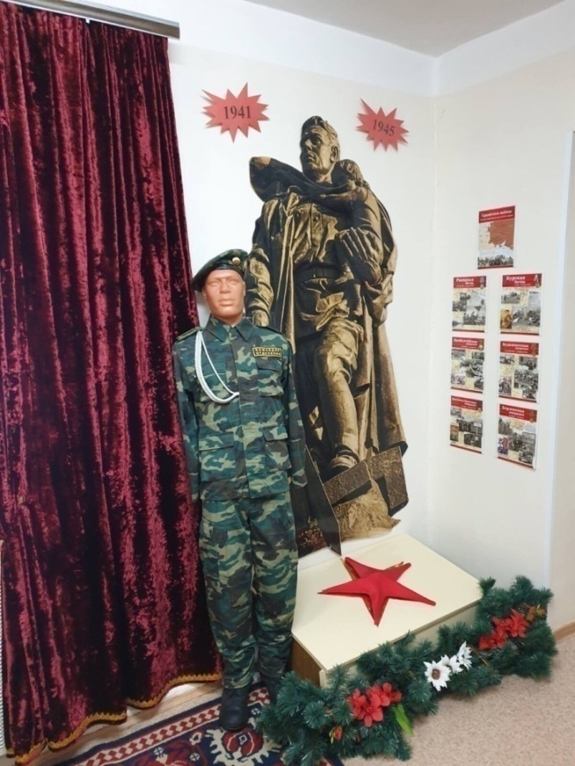
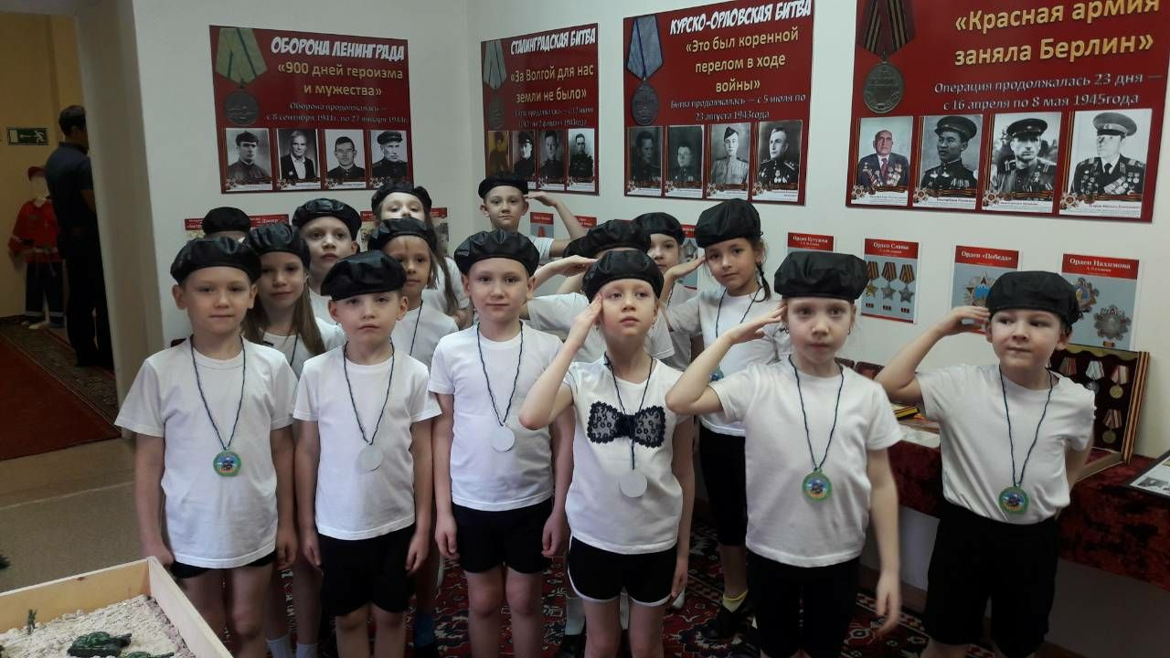
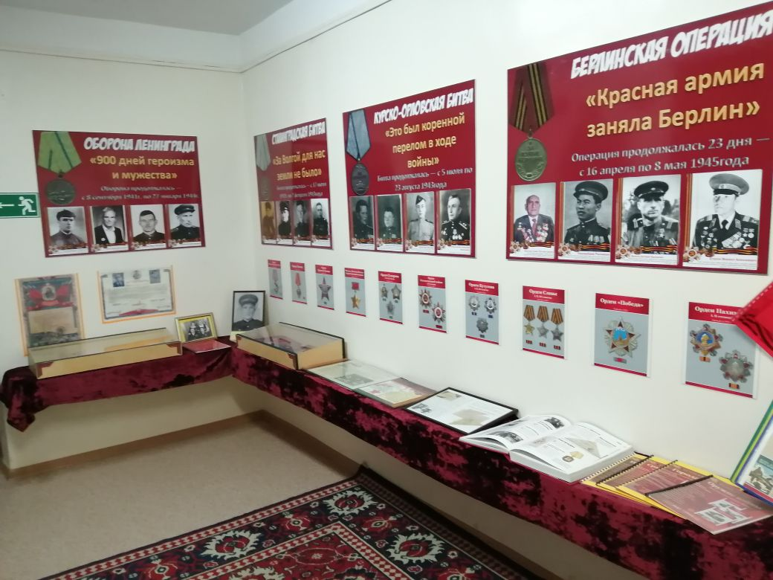
Музей боевой славы
Цель музея: Расширить и обобщить знания детей об истории Великой Отечественной Войны и способствовать воспитанию у дошкольников основ музейной культуры

Slide 11
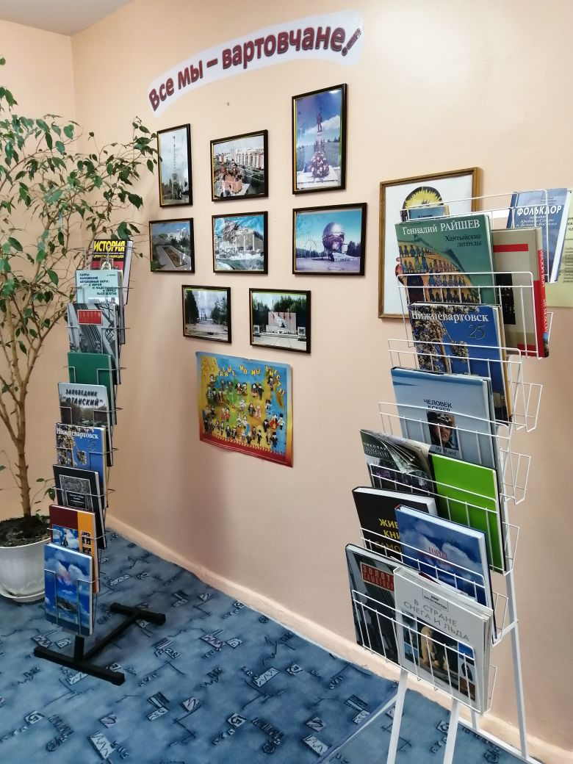
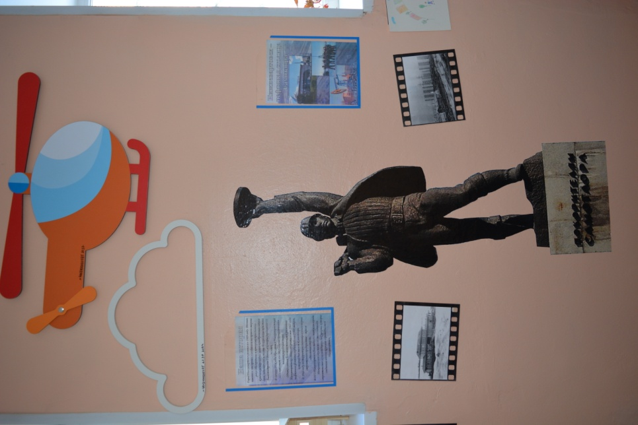
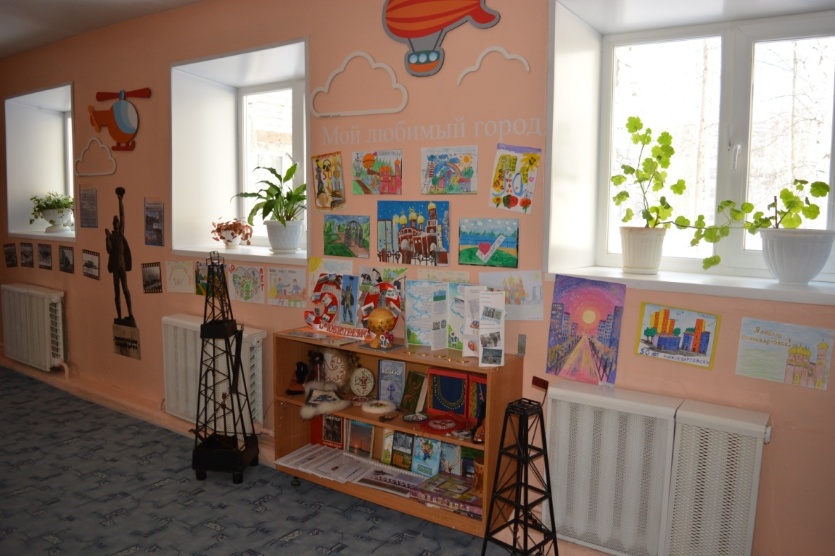
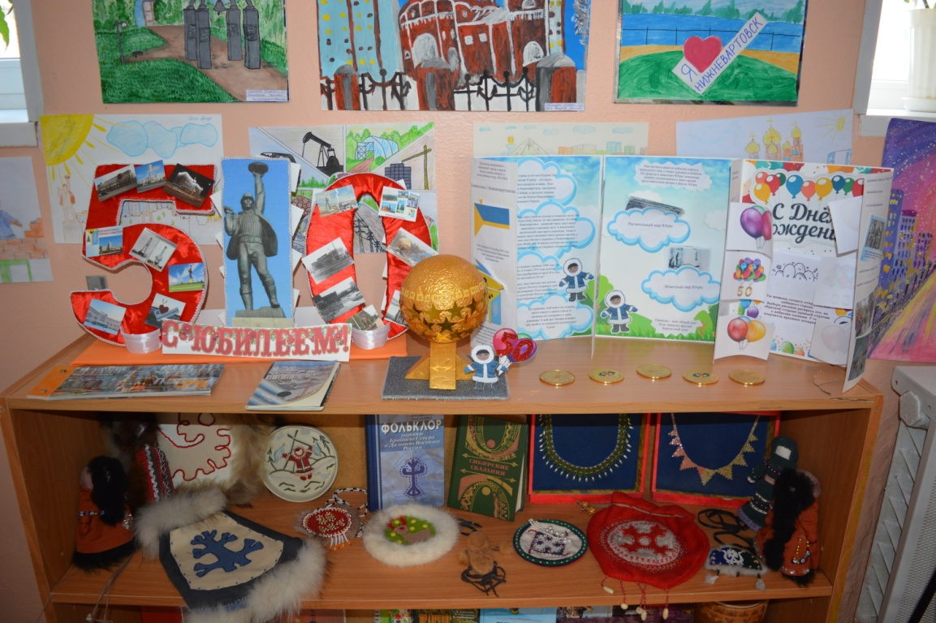
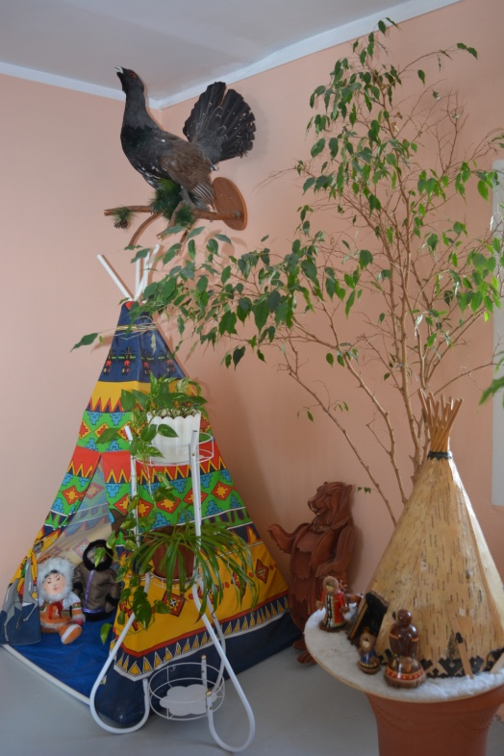
Музей «Моя Югра»
Цель:
познакомить детей с историей родного города. Познакомить детей с жизнью коренных народов, населяющих наш город.

Slide 12
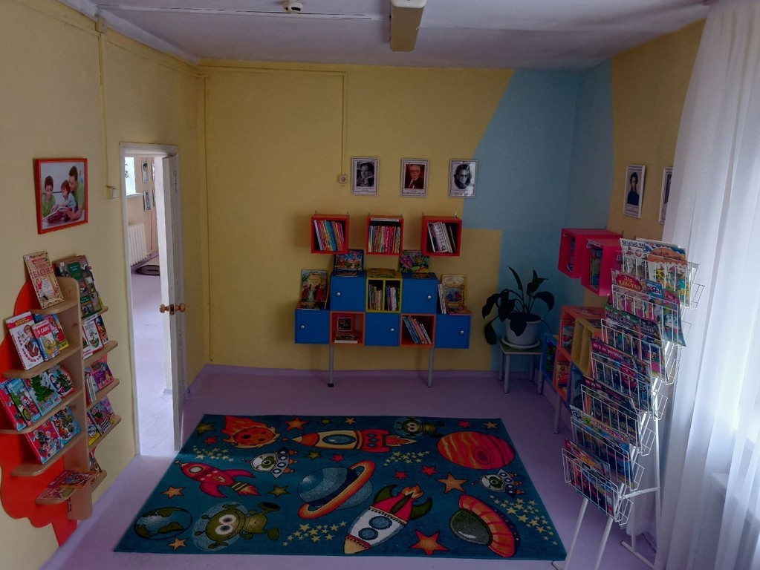
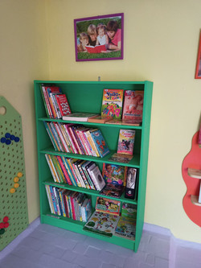
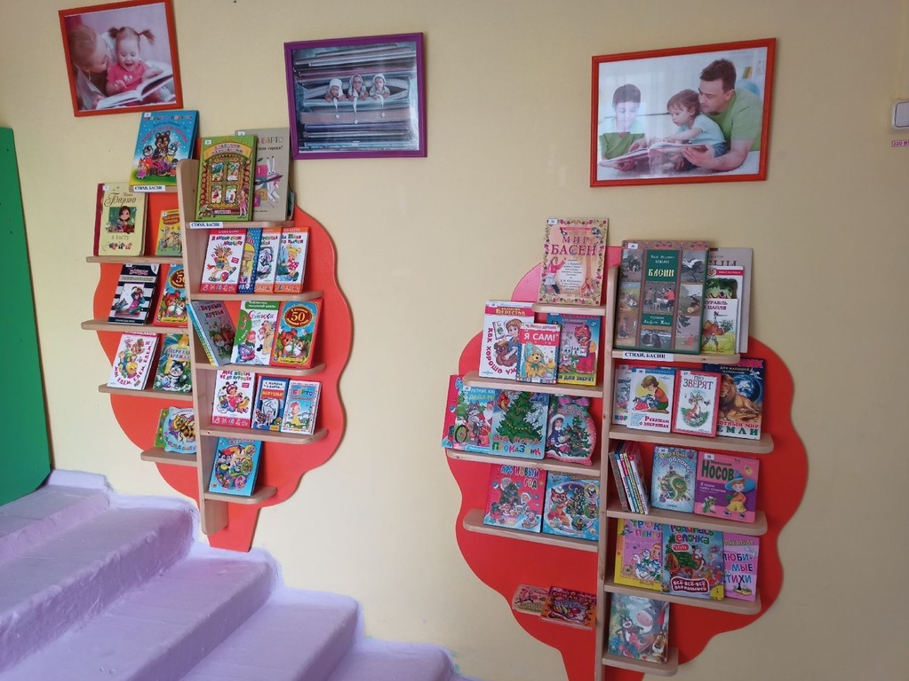
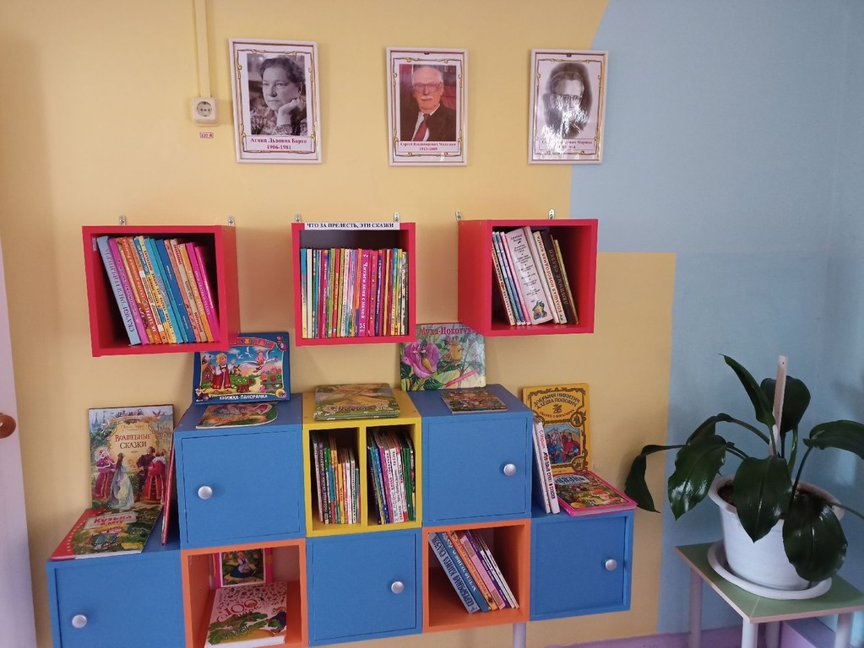
Библиотечный центр «Читай - сад»

Slide 13
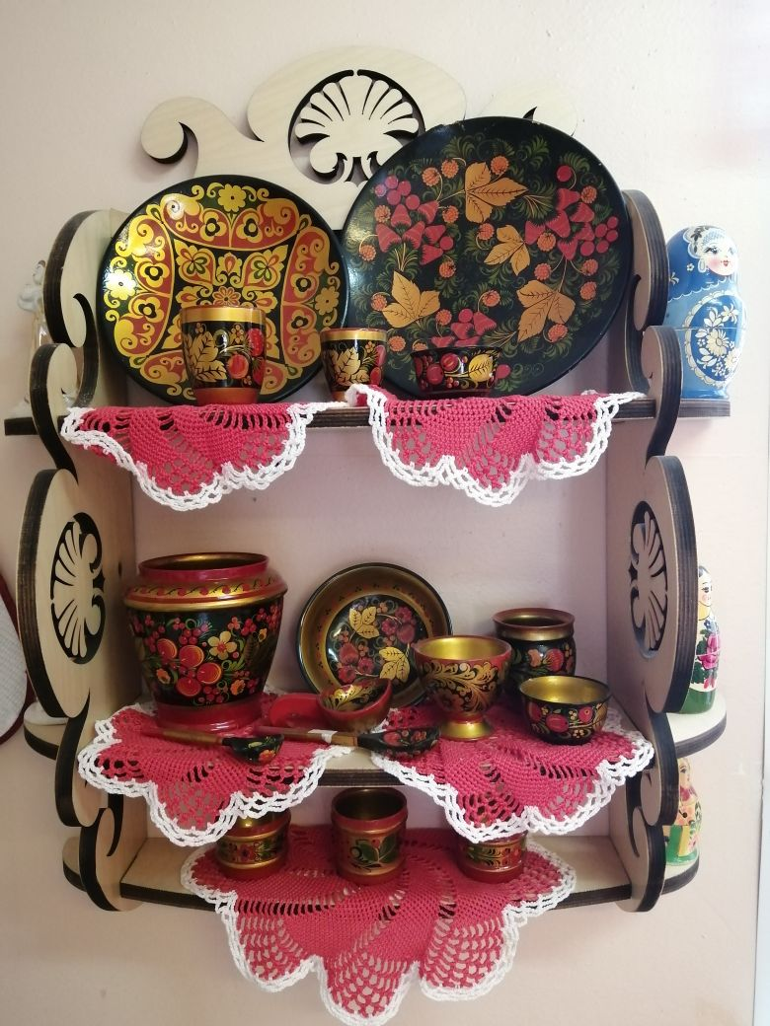
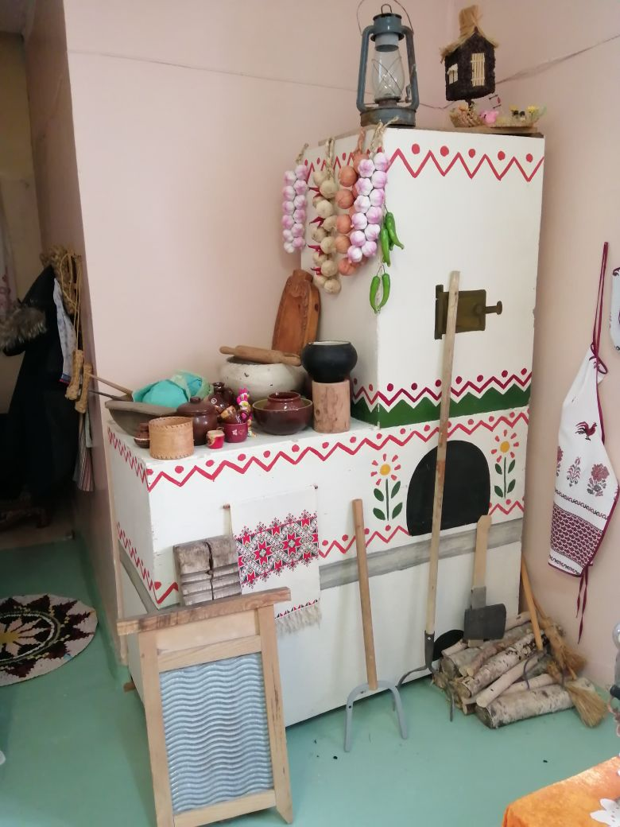
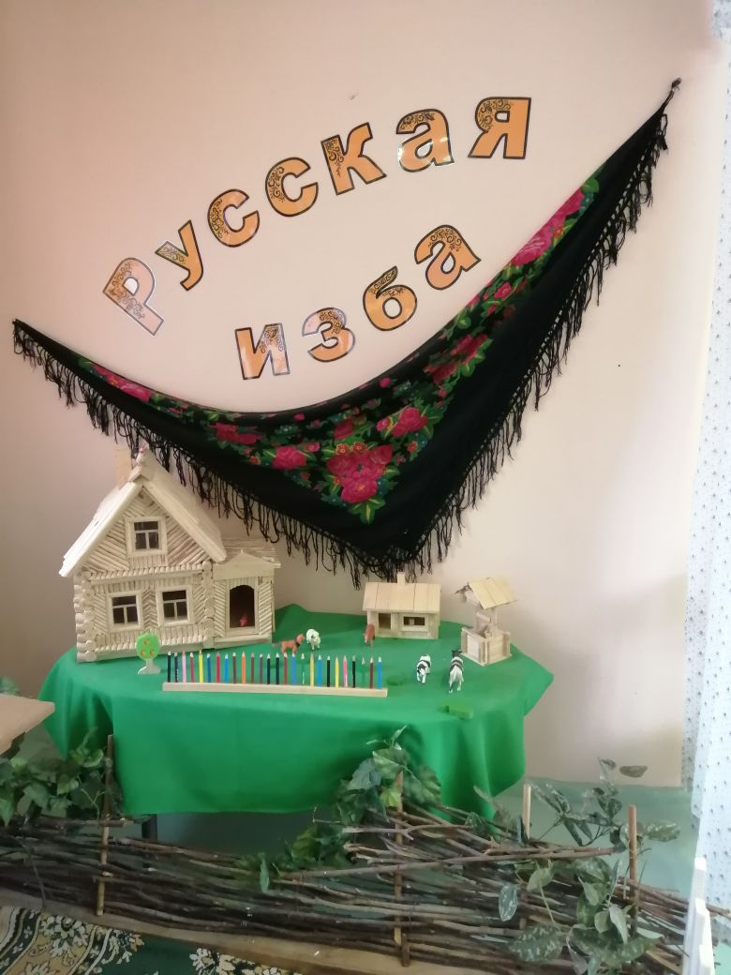
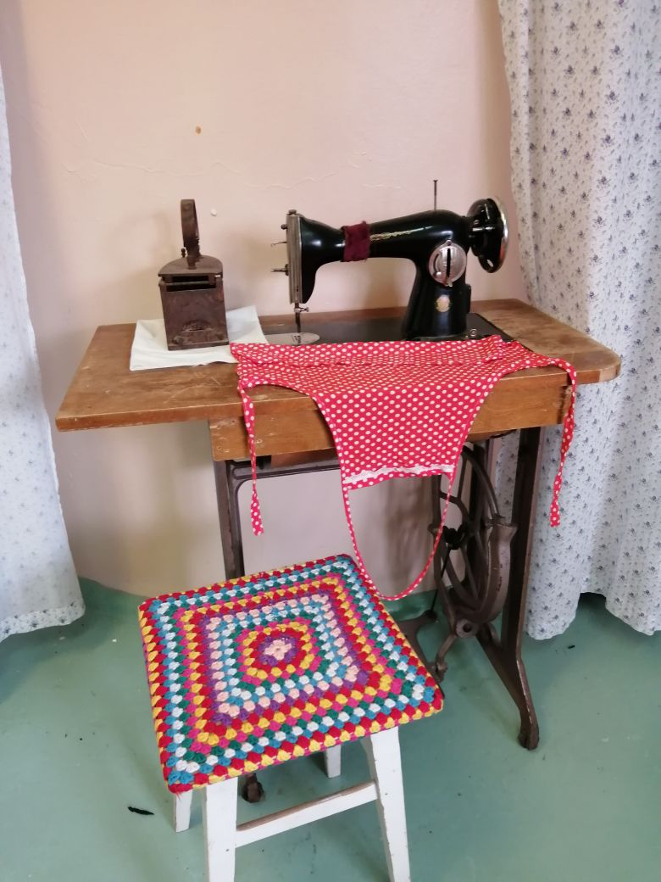
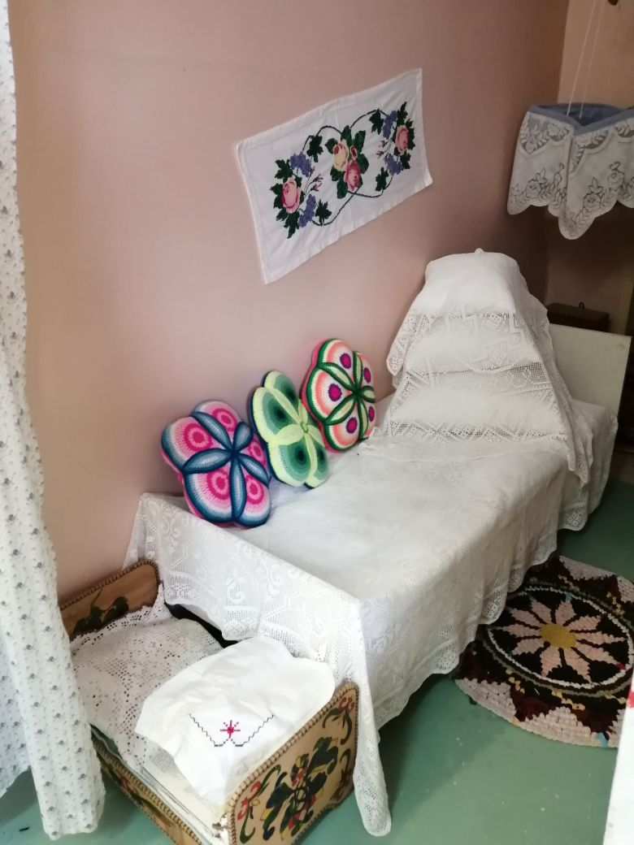
Музей «Русская изба»
Цель музея: Знакомство детей с традициями и истоками русской народной культуры.

Slide 14
Семья - первый социальный институт ребёнка, где он усваивает моральные принципы и нормы, семья - транслятор нравственного, духовного опыта, имеющий огромный воспитательный потенциал. В народе говорят: «хороший пример - лучше, чем сто слов», воплощая этот мудрый педагогический приём в жизни, мы вовлекаем семью в жизнедеятельность дошкольного учреждения, в систему работы по нравственно воспитанию дошкольников. Начать работу с родителями группы нужно с проведения анкетирования. Оно проводится с целью изучения состояния работы в семье по формированию нравственно-патриотической воспитанности

